Slide 1
Python语言编程导论
第七章 数据结构（二）
2019年春季学期 张晋连

Slide 2
主要内容
列表
元组
字典
集合
推导式

Slide 3
一、列表
列表是Python中非常重要的数据类型，通常作为函数的返回类型。
列表由一组元素组成。列表可包含任何类型的值：数字、字符串甚至序列。
列表是可变的，即可以在不复制的情况下添加、删除或修改列表元素。

Slide 4
1、列表的创建
格式：
list=[元素1,元素2,…元素n] #定义n个元素组成的列表
list=[] #定义空列表
list=[x] #定义只包含一个元素的列表
说明：列表用方括号括起，其中元素用逗号分隔。

Slide 5

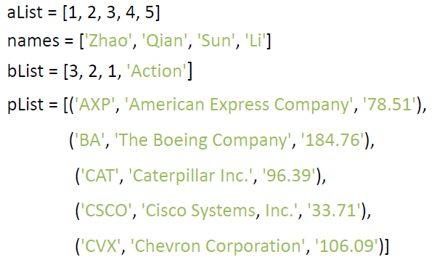
列表的形式

Slide 6
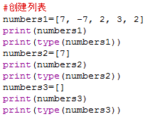

例7-1：创建列表

Slide 7
2、列表的使用
列表也是序列，其使用与字符串十分相似，同样支持负数索引、分片等特性，但列表的元素可修改。
与字符串一样，可使用len获取列表长度，还可使用+和*拼接列表。

Slide 8
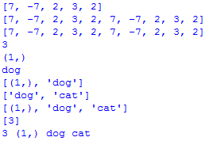
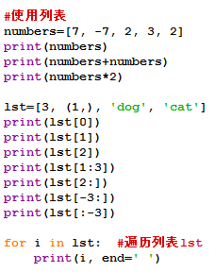
例7-2：列表的使用

Slide 9
3、列表特有操作及常用方法
列表特有操作 | 描述
s[i]=x | 替换列表s第i个元素为x
s[i:j]=t | 用列表t替换列表s中第i到第j项元素
s[i:j:k]=t | 用列表t替换列表s中第i到第j项以k为步长的元素
del s[i:j] | 删除列表s第i到第j项元素，等价与s[i:j]=[]
del s[i:j:k] | 删除列表s第i到第j项以k为步长的元素
注意：以上列表方法中的切片范围均不包括第j个元素本身。

Slide 10
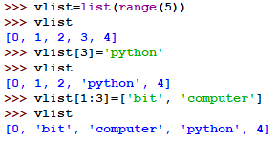
例如：

Slide 11
列表常用方法
方法 | 返回值
s.append(x) | 在列表s末尾处添加元素x
s.clear() | 删除列表s中的所有元素
s.copy() | 返回一个新列表，复制s中的所有元素
s.count(x) | 返回元素x在列表中出现的次数
s.extend(lst) | 将lst的所有元素都添加到列表s末尾
s.index(x) | 返回第一个x元素的索引
s.insert(i,x) | 将元素x插入到索引i指定的元素前面，结果是s[i]=x
s.pop(x) | 删除并返回s中索引为x的元素，若缺省参数，返回最后1个元素
s.remove(x) | 删除s中的第一个x元素
s.reverse() | 反转s中元素的排列顺序
s.sort() | 将s的元素按升序排列

Slide 12
说明：
所有适用于序列的函数均适用于列表。
调用列表方法之后会改变原列表。

Slide 13
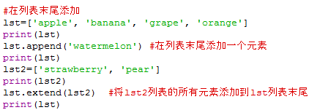

例7-3：在列表末尾添加元素或列表
执行结果：

Slide 14
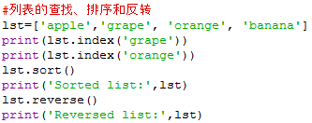

例7-4：列表的查找、排序和反转
执行结果：

Slide 15
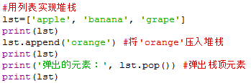

例7-5：用列表实现堆栈（“后进先出”的线性表）
执行结果：

Slide 16
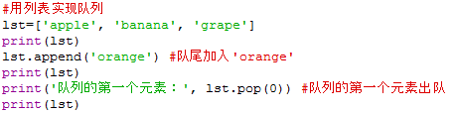

例7-6：用列表实现队列（“先进先出”的线性表）
执行结果：

Slide 17
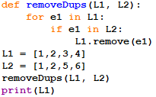
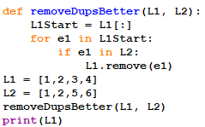
例7-7：有两个元素为整数的列表，删除列表1中与列表2的重复元素。
？

Slide 18
例7-8：列表应用
某学校组织了一场校园歌手比赛，每个歌手的得分由10名评委和观众决定，最终得分的规则是去掉10名评委所打分数的一个最高分和一个最低分，再加上所有观众评委分数后的平均值。评委打出的10个分数为：9、9、8.5、10、7、8、8、9、8和10，观众评委打出的综合评分为9，请计算该歌手的最终得分。

Slide 19
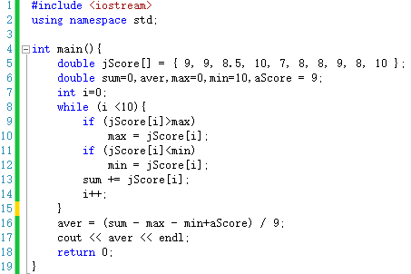

C++源程序：

Slide 20
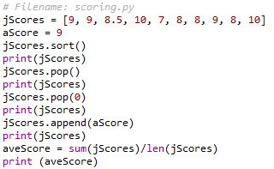

Python源程序：

Slide 21
5、函数作为列表的元素
用函数作为参数与列表一起使用非常有用，也称为高阶编程。
例7-9：假定L是一个列表，f是一个函数，用函数替换每个元素改变列表，即用f(e)改变L中的元素e。

Slide 22
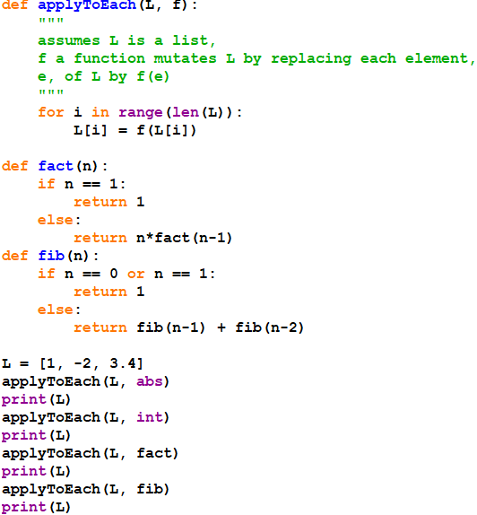

执行结果：

Slide 23
课堂练习一：
课堂练习一

Slide 24
二、元组
元组是一种不可变序列，即创建之后不能再做任何修改。
元组由不同的元素组成，每个元素可以存储不同类型的数据，如字符串、数字甚至元组。
元组通常代表一行数据，而元组中的元素代表不同的数据项。

Slide 25
1、元组的创建
格式：
tuple=(元素1,元素2,…元素n) #定义n个元素组成的元组
tuple=() #定义空元组
tuple=(元素1,) #定义单元素元组
说明：元组用圆括号括起（也可以不加圆括号），其中元素用逗号分隔。

Slide 26
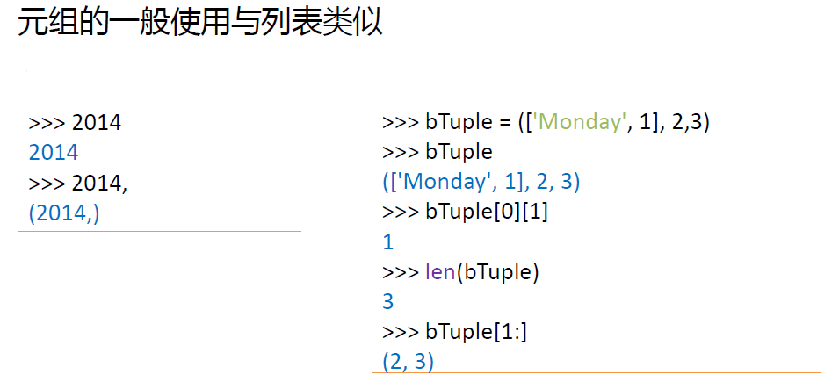

Slide 27
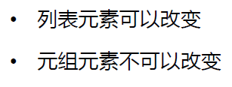
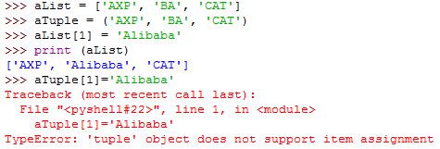

Slide 28
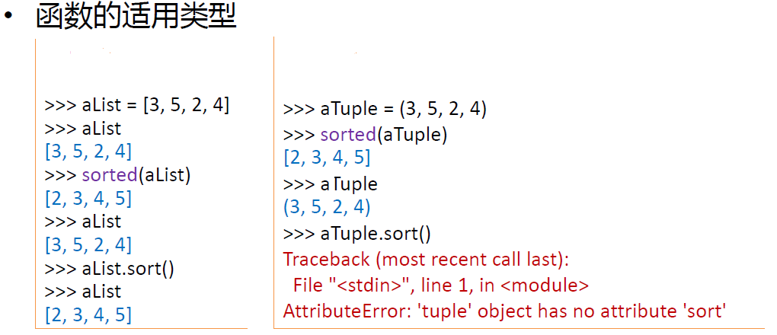

Slide 29
2、元组常用方法
方法名 | 返回值
tupple.count(x) | 元素x在元组tupple中出现的次数
tupple.index(x) | 元组tupple中第一个元素x的索引，若x未包含在元组tupple中，将引发ValueError异常
说明：
  所有适用于序列的函数均适用于元组；
  元组没有列表所常用的append、find方法；

Slide 30
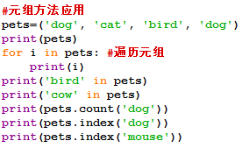
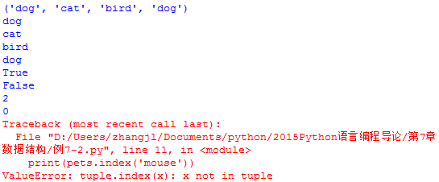
例7-16：元组方法应用

Slide 31
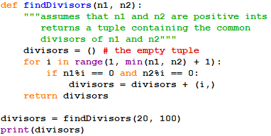
例17-11：编写函数求两个正整数的所有公约数，以元组形式返回结果

Slide 32
3、元组用途
在映射类型中当作键使用
函数的特殊类型参数
作为很多内建函数的返回值

Slide 33
课堂练习二：
课堂练习二

Slide 34
三、字典
字典是Python重要的数据类型，字典是由“键—值”对组成的集合，字典中的“值”通过“键”来引用。
字典也称为关联数组、映射或散列表。
Python字典利用了“散列”方法，使用专门的散列函数完成，即字典中的每个键都被转换为一个数字—散列值。字典中值存储在一个底层列表中，并用散列值作为索引。访问值时，将提供的键转为散列值，再跳到列表的相应位置。
使用“键”来访问字典值效率极高。另外与列表一样，字典也是可以改变的：可以添加、删除或修改“键—值”对。
字典的排列顺序不确定。

Slide 35
1、创建字典
格式：
dictionary={key1:value1, key2:value2, …, keyn:valuen}#创建n个“键—值”对组成的字典
dictionary={} #创建空字典
注意，对于字典的键有两个限制：
  字典中的键必须独一无二，即在同一个字典中，任何两个键—值对都不能相同；
  键必须是不可变的。因此，字典键不能是列表、字典
  对值没有这两个限制。

Slide 36
2、字典的访问
字典的访问与元组、列表有所不同，元组和列表是通过数字索引获取对应的值，而字典是通过key值获取相应的value值。
格式：
value=dict[key]
说明：
  字典的添加和修改只需执行一条赋值语句即可，例如：dict[’x’]=’value’
  字典没有remove操作。删除字典元素可调用内置函数del()完成。

Slide 37
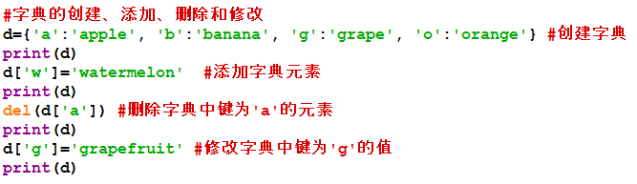

例7-12：字典的创建、添加、删除和修改
执行结果：

Slide 38
3、字典常用方法
方法名 | 返回的值
d.items() | 返回一个由字典d的键—值对(key,value)组成的视图(view)
d.keys() | 返回一个由字典d的键组成的视图
d.values() | 返回一个有字典d的值组成的视图
d.get(key) | 返回与key相关联的值
d.pop(key) | 删除键key并返回与之相关联的值
d.popitem() | 删除字典d中某个键—值对并返回相应的键—值对
d.clear() | 删除字典d的所有元素
d.copy() | 复制字典d
d.fromkeys(s,t) | 创建一个新字典，其中的键来自s，值来自t
d.setdefault(key,v) | 如果键key包含在字典d中，则返回其值；否则返回v并将(key,v)添加到字典d中
d.update(e) | 将e中的键—值对添加到字典d中；e可能是字典，也可能是键—值对序列

Slide 39
说明：
popitem()返回并删除字典的某个键—值对，具体是哪个预先并不知道，因此仅当不在乎字典元素的顺序时，此函数才适用。
items()、keys()和values()都返回一个特殊对象—视图。视图被链接到原始字典，因此若字典发生变化，视图也将相应地变化。

Slide 40
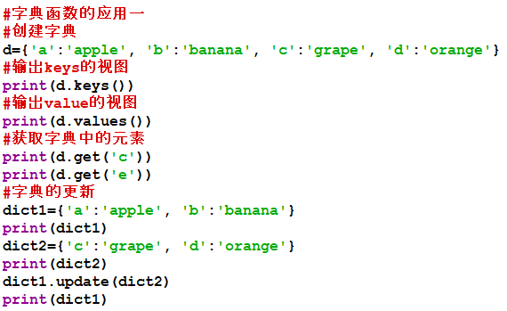
例7-13：字典方法应用一

Slide 41
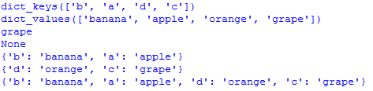
执行结果：

Slide 42
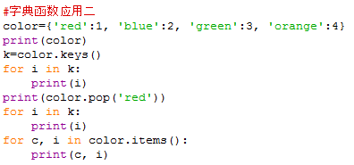
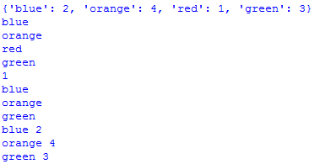
例7-14：字典方法应用二

Slide 43
4、字典的排序和复制
字典的排序可以使用内置函数sorted()实现（该函数可对列表、元组、字典进行排序，都不改变原对象）。
sorted(iterable, key=None, reverse=False) --> new sorted list
对于字典，此处：
  iterable—字典的键-值对
  Key—排序关键字：键或值
  reverse—升序或降序，True为降序，False为升序，默认升序

Slide 44
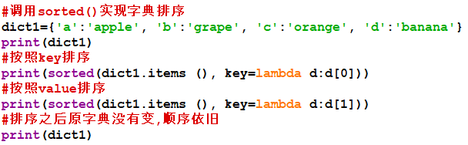

例7-15：字典排序

Slide 45
关于复制
复制分为深拷贝和浅拷贝，不只限于字典，适用于Python的任何组合对象。
赋值：简单地拷贝对象的引用，两个对象的id相同。
深拷贝：能够拷贝对象内部所有数据和引用，两个对象的id不同。引用相当于C语言中指针的概念，Python并不存在指针，但是变量的内存结构是通过引用来维护的。
浅拷贝：并不复制对象内部所有引用，只复制所有数据，两个对象的id不同。

Slide 46
说明：
浅拷贝和深拷贝的不同仅仅是对组合对象而言，所谓的组合对象就是包含了其它对象的对象，如列表、元组、字典、类实例等又包含了这些数据类型。而对于数字、字符串以及其它“原子”类型（如：列表中只包含数字或字符串等），没有深浅拷贝一说。
常见的浅拷贝有：切片操作、工厂函数（list，str，tuple）、对象的copy()方法、copy模块中的copy函数。
可使用copy模块来实现组合对象的深拷贝和浅拷贝。
  deepcopy()用于深拷贝
  copy()用于浅拷贝。

Slide 47
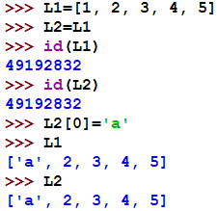
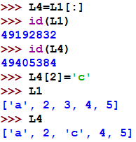
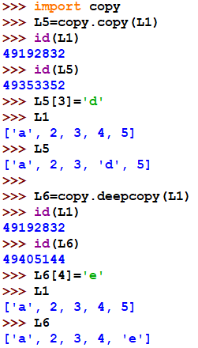
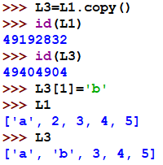
例如：对元素类型为原子类型的拷贝操作

Slide 48
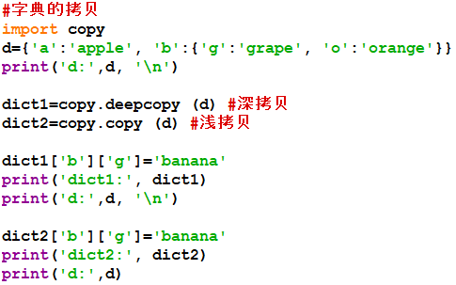
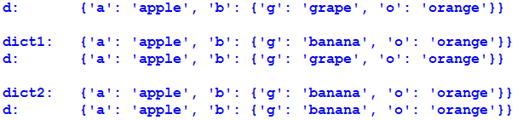
例7-16：对元素类型是组合对象（字典中元素又是字典）的拷贝

Slide 49
因此：
如果字典dict1深拷贝字典d的数据，字典dict1的数据即使发生变化，也不会影响字典d。
字典dict2浅拷贝字典d的数据，若字典dict2的数据发生添加、删除或修改操作，字典d的数据也将发生变化；

Slide 50
课堂练习三：
课堂练习三

Slide 51
四、集合
在Python中，集合是一系列不重复的元素。集合类似于字典，但只包含键，而没有相关联的值。
在Python中，集合是相对较新的功能，在其还不支持集合时，一般使用字典模拟集合。
集合分两类：可变集合（set）和不可变集合（frozenset）。对于可变集合，可添加和删除元素，而不可变集合一旦创建就不能更改。
与字典一样，集合的元素排列顺序也是不确定的。
集合没有列表和字典用得多，本章简要介绍，详细内容可参阅：https://docs.python.org/3/library/stdtypes.html#set

Slide 52
1、集合基本功能
包括关系测试和消除重复元素。
集合对象还支持 union（联合），intersection（交），difference（差）和 sysmmetric difference（对称差集，即异或）等数学运算。
大括号或 set()函数可以用来创建集合。
注意：想要创建空集合，必须使用 set() 而不是｛｝。

Slide 53
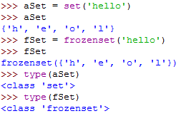
1、集合的创建

Slide 54
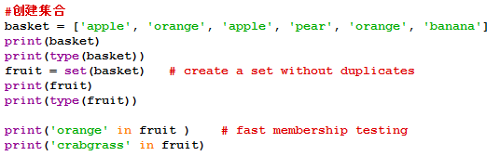

例7-17：创建集合

Slide 55
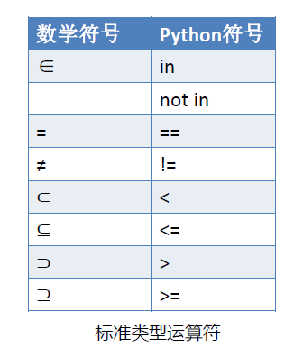
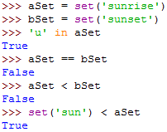
2、集合比较

Slide 56
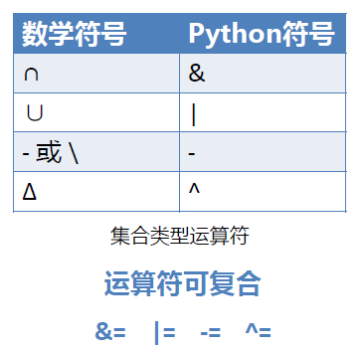
3、集合关系运算

Slide 57
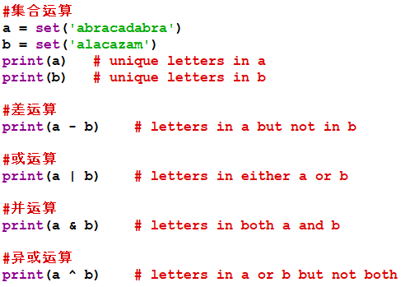
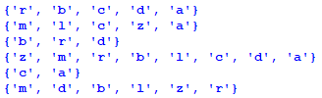
例7-18：集合关系运算

Slide 58
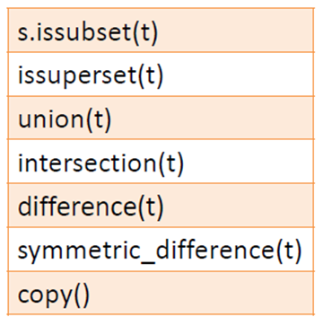
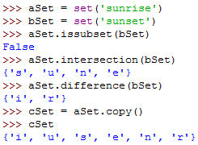
4、集合的方法（面向所有集合）

Slide 59
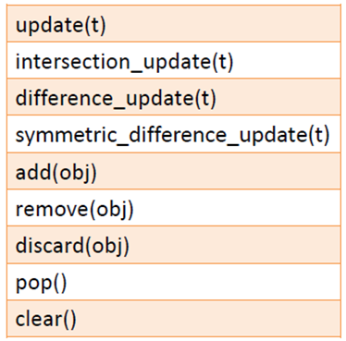
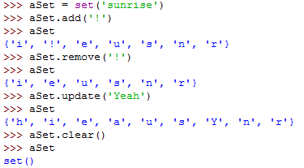
5、集合的方法（面向可变集合）

Slide 60
五、推导式
推导式是从一个或者多个迭代器快速简洁地创建数据结构的一种方法
将循环和条件判断结合，从而避免语法冗长的代码
可以用来动态地生成列表、字典和集合

Slide 61
1、推导式基本语法
列表推导式：
[<表达式> for <变量> in <可迭代对象> if <逻辑条件>]
字典推导式：
{<键值表达式>:<元素表达式> for <变量> in <可迭代对象> if <逻辑条件>}
集合推导式：
{<元素表达式> for <变量> in <可迭代对象象> if <逻辑条件>}

Slide 62
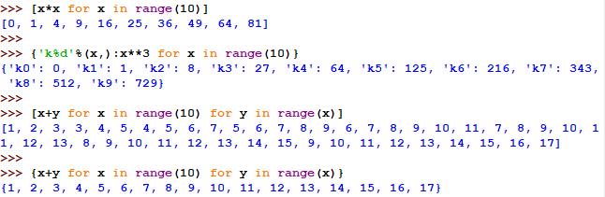
例如：

Slide 63
2、生成器推导式
与推导式语法相同：
(<元素表达式> for <变量> in <可迭代对象> if <逻辑条件>)
返回一个生成器对象，也是可迭代对象
但生成器并不立即产生全部元素，仅在要用到元素的时候才生成，可以极大节省内存

Slide 64
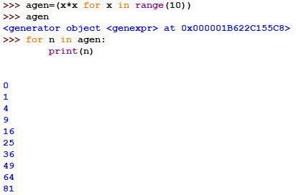
例如：

Slide 65
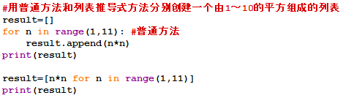

3、列表推导式应用实例
例7-19：用普通方法和列表推导式方法分别创建一个由1～10的平方组成的列表

Slide 66

例7-20：生成列表，将1-10中的每个数字翻倍并加上7
执行结果：

Slide 67


例7-21：在列表推导式中使用字符串
执行结果：

Slide 68


例7-22：利用列表推导式修改现有列表
执行结果：

Slide 69

例7-23：返回列表中的正数（利用列表推导式进行筛选）
执行结果：

Slide 70
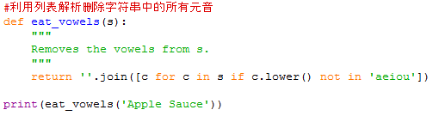
例7-24：利用列表推导式删除字符串中的所有元音
执行结果：

